Slide 1
Ландшафний дизайн штучної водойми - басейну,який находиться на приватному подвір*ї
Підготувала:
Студентка групи БЛЕ-11М
Кремпа Катерина

Slide 2
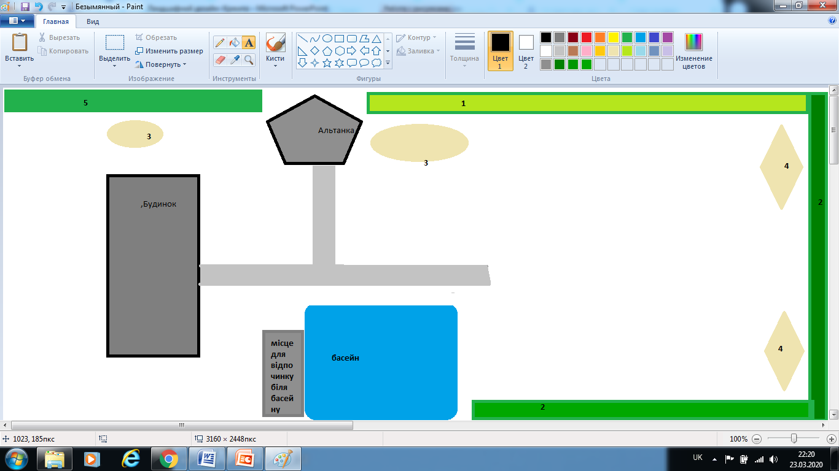
Туя східна Ауреа Нана-1
Самшит вечнозелений -2
Гортензія деревовидна Грандіфлора -3
Гортензія деревовидна Ан н Абель -4
Страусове перо-5
Notes:
Даний ландшафт виконаний у змішаному стилі мінімалізм, який переходить у модерм. Даний проект показує,як можна облагородити подвір*я на якому знаходиться басейн і просто сворити відпочинкову зону на подвір*ї.

Slide 3
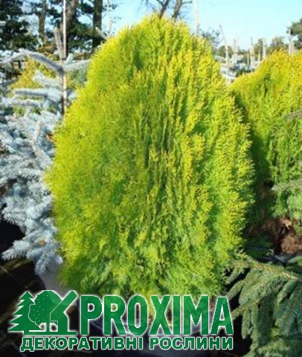
1.Туя східна Ауреа Нана
Туя східна Ауреа Нана - це дерево з дуже щільний, яйцевидної кроною, яке не потребує коректує стрижки з вертикально розміщеними гілками. Забарвлення в Ауреа Нана золотистого кольору. Це повільно зростаючий сорт, приріст за рік якого - до 8 сантиметрів. Туя Ауреа Нана в десятирічному віці доростає до висоти 0,7 метра і ширини 0,4 метра, а в дорослому віці висотою 1,2-1,5 метра при діаметрі крони не більше 0,7 метра.
Хвоя янтарно-золотистого кольору, взимку трохи темніє і набуває мідно-жовтий відтінок. Гілки в туї східної Ауреа Нана дуже щільно розташовані в вертикальному напрямку. Це зимостійка, середньо вибаглива до родючості грунту і вологи дерево. Туя східна Ауреа Нана – солнцелюбна, переносить півтінь.
Notes:
Використовується,як своєрідний

Slide 4
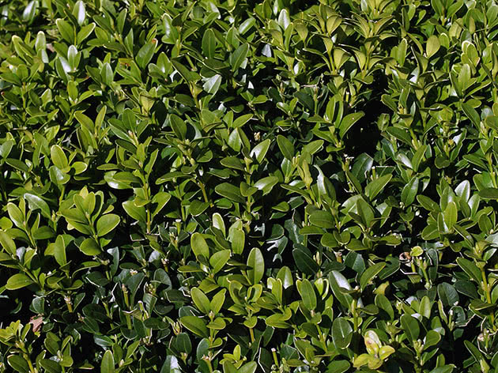
2.Самшит вечнозелений
Висота: 2 - 4 м
Характеристика: Самшит вічнозелений - високий густий чагарник, іноді невелике дерево з коротким кривим стовбуром. Листя яйцевидної форми, довжиною близько 3 см зі своєрідним жовтим малюнком. Пагони чотирикутні, зелені, пізніше округлі, сіро-коричневі.
Місце для посадки: Самшит вічнозелений традиційно використовується як унікальна по щільності вічнозелена рослина для формування різноманітних геометричних фігур і форм. З самшиту вистригають живоплоти, бордюри вздовж доріжок, складні геометричні візерунки, орнаменти, арабески, кулі.

Slide 5
Особливості: Самшит вічнозелений може рости в тіні, в тому числі під кронами дерев, і серед їх коренів, не відчуваючи при цьому ніяких незручностей. Набагато гірше рослина переносить пряме спекотне сонце. У спекотне літо на сонячних місцях посадки і сухих ґрунтах молоді прирости самшиту вічнозеленого можуть піддаватися опікам. Самшит вічнозелений любить родючі лужні суглинки. На піщаних, бідних поживними речовинами грунтах, під цю рослину треба вносити багато органіки, найкраще зрілого компосту. Грунт повинен бути в міру вологим, але без застійного перезволоження, тому на знижених ділянках необхідний дренаж.

Slide 6
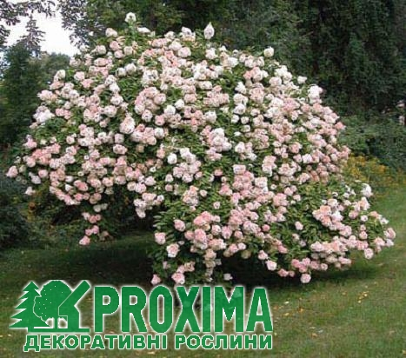
3.Гортензія деревовидна Грандіфлора
Листопадний декоративний чагарник 1,5-2 м у висоту і 1,5-3 м в діаметрі. Крона куляста, щільна, гілки часто опускаються до землі під вагою суцвіть. Листя великі, яскраво-зелені, 16-30 см в довжину, яйцевидної форми, 6-10 см в довжину, восени - зелені. Квіти - плоскі щитковидні суцвіття до 20 см в діаметрі, неправильної несиметричної форми, складаються з численних дрібних стерильних квіточок до 3 см в діаметрі, спочатку оливково-зелені, пізніше - білі, а перед відцвітанні стають кремово-білими. Цвіте дуже рясно, з червня по вересень. Сухі суцвіття зберігаються до весни.

Slide 7
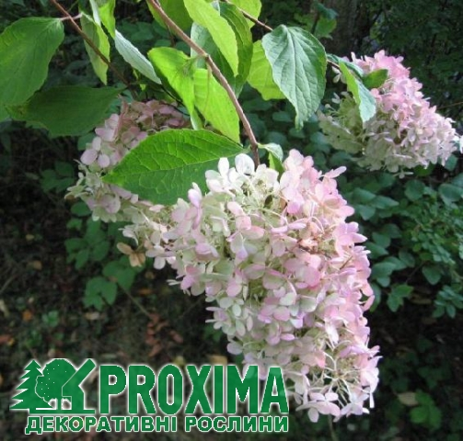
Місцезнаходження: теплолюбні, вимоглива до вологи. Добре росте на полузатемненних місцях, але більш пишне цвітіння спостерігається тільки на повному сонці. Може переносити коротку посуху. Потребує захищеному від вітру місці.
Грунт: не переносить вапна. Добре росте на багатих гумусом, алювіальних і красноземних грунтах з помірною вологістю в місцях з високими річними опадами. На опідзолених і глинистих ґрунтах, які пересихають в літній період, істотно відстає в рості і страждає від посухи. Може переносити лужну грунт.

Slide 8
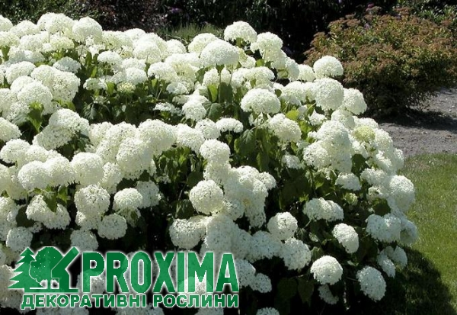
4.Гортензія деревовидна Ан н Абель
( біла)
Листопадний чагарник з куполоподібної пухкої і розлогою кроною. У висоту досягає 1-1,5 м і до 3 м в діаметрі.
Листя великі, на черешках, овальної форми, з зазубреним краєм, блискучі, світло-зелені, восени стають жовтувато-зеленими, в довжину можуть досягати 30 см.
Цвіте рясно і щорічно, з кінця червня по жовтень. Квіти зібрані в великі кулясті суцвіття, 15-25 см в діаметрі, зеленуваті, пізніше стають білими і довго не в'януть.
Місцезнаходження: теплолюбні, вимоглива до вологи. Добре росте на полузатемненних місцях, але більш пишне цвітіння спостерігається тільки на повному сонці. Може переносити коротку посуху. Потребує захищеному від вітру місці.
Грунт: не переносить вапна. Добре росте на багатих гумусом, алювіальних і красноземних грунтах з помірною вологістю в місцях з високими річними опадами. На опідзолених і глинистих ґрунтах, які пересихають в літній період, істотно відстає в рості і страждає від посухи. Може переносити лужну грунт.

Slide 9
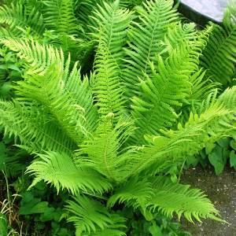
5.Страусове перо
Багаторічна рослина 60-170 см заввишки з товстим кореневищем і пучком диморфних листків. Вегетативні листки зелені, двічі перисті, з широкодовгастою гострою пластинкою. Спороносні листки бурі, перисті, менші за вегетативні, розвиваються всередині утвореної вегетативними листками лійки. Пера першого порядку у цих листків лінійні, цілокраї, майже циліндрично згорнуті. Соруси спочатку округлі, потім безперервні, розташовані на потовщеннях жилок, прикриті дуже опуклим, по краю розірваним покривальцем, що рано опадає^{[3]}. Невибагливий, зростає в різних умовах в тіні і на сонячних ділянках на бідних і багатих грунтах, тільки грунти повинні бути свіжі або вологі. Краще росте в тіні на вологих місцях на рихлих гумусових грунтах з додаванням торфу. На сонячних місцях розвивається гірше, стає більш низьким а соковита зелень тьмяніє набуваючи блідо-зелене забарвлення.

Slide 10
У декоративному озелененні використовується як невибаглива тіньовитривала рослина, придатний для групових і одиночних посадок, незамінний на досить вологих місцях в оформленні берега водойм і на перезволожених торф'яних грунтах. Може бути інвазівний часто утворює зарості, підходить для великих територій. Щільність посадки: 3-5 шт./м². Зона морозостійкості 3

Slide 11
Дякую за увагу!

